Slide 1
CONVOCATORIA PÚBLICA UPME-03-2014 INTERCONEXIÓN NOROCCIDENTAL 230/ 500 KV
Comité Nacional de Operación –CNO-
Bogotá, febrero 02 de 2017

Slide 2
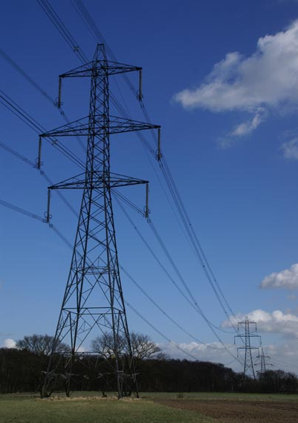
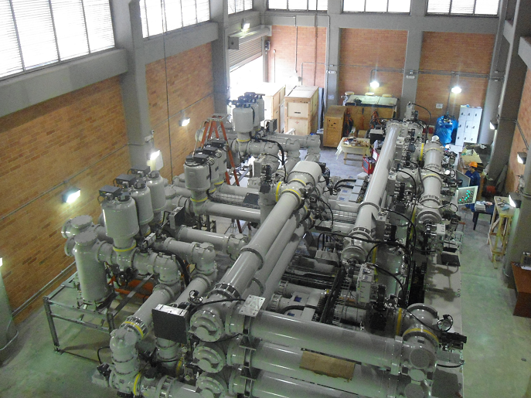
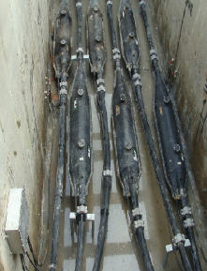
Antecedentes
Convocatoria Pública UPME 03-2014 Subestaciones Ituango - Medellín (katíos)
Hitos claves
Apertura: Septiembre de 2014
Entrega ofertas: 19 de febrero de 2015
Fecha PES: 31 de agosto de 2018
Interventoría Técnica UPME: Consultores Unidos –
Salgado Meléndez

Slide 3
Proyecto Interconexión Noroccidental 230/500 kV
Nombre | PROYECTO INTERCONEXIÓN NOROCCIDENTAL
Nivel de voltaje | 230 y 500 mil voltios (230 y 500 kV.)
Cantidad de subestaciones | Cuatro subestaciones existentes: Cerromatoso 500 kV., Porce III 500 kV., Sogamoso 500 kV., Ancón Sur 230 kV. Dos subestaciones nuevas: Antioquia 500 kV. – Medellín 500/230 kV.
Extensión total de la línea | 701,3 km
Tipo de estructuras | Torres Autosoportadas (500 kV DC).
Entidad concesionaria | Ministerio de Minas y Energía
Empresa ganadora de la concesión | ISA
Empresa responsable del desarrollo de la obra, su Operación y Mantenimiento | INTERCOLOMBIA

Slide 4
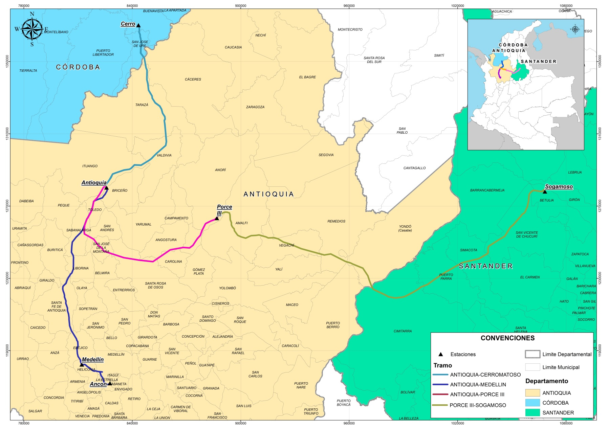
Proyecto Interconexión Noroccidental 230/500 kV
Ampliación de la Subestación Cerramotoso 500 kV en el lote existente.
Construcción de la nueva Subestación Antioquia 500 kV.
Ampliación de la Subestación Sogamoso a 500 kV en el lote existente.
Construcción de obras nuevas de la Subestación existente Porce III 500 kV.
Construcción de la nueva Subestación Medellín a 500/230 kV.
Ampliación de la Subestación Ancón Sur a 230 kV. (propiedad de EPM) en el lote existente.

Slide 5
Proyecto Interconexión Noroccidental 230/500 kV
Construcción de dos (2) líneas a 500 kV.
Longitud aprox. 112.5 km c/u
Construcción de una (1) línea a 500 kV.
Longitud aprox. 112,4 km
Construcción de una (1) línea a 500 kV.
Longitud aprox. 231 km
Construcción de una (1) línea a 500 kV. Longitud aprox. 110 km
Construcción de una (1) línea a 230 kV. Longitud aprox. 22 km

Slide 6
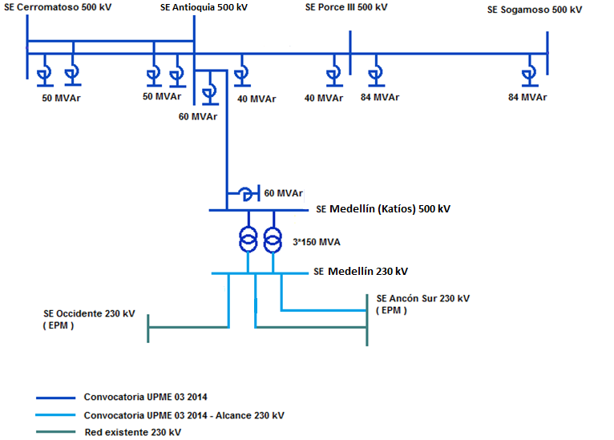
Proyecto Interconexión Noroccidental 230/500 kV
110.79 km
74.43 km
223.8 km
108.79 km
140.5 km
13.07 km
12.07 km

Slide 7
Antecedentes - Alcance del Proyecto
Construcción Subestación Antioquia (antes Ituango) 500 kV:
Construcción de 4 bahías de línea 500 kV. Se utilizarán equipos tipo GIS.
Instalación de Reactores Inductivos de 50 MVAR, con sus respectivos equipos de control y maniobra.
Instalación de reactores inductivos de 40 MVAR, con sus respectivos equipos de control y maniobra.
Instalación de Reactores Inductivos de 60 MVAR, con sus respectivos equipos de control y maniobra.
Ampliación Subestación Cerromatoso 500 kV:
Construcción de 2 bahías de línea 500 kV. Se utilizará equipo convencional.
Instalación de Reactores Inductivos de 50 MVAR.
Ampliación Subestación Sogamoso 500 kV:
Construcción de 1 bahía de línea 500 kV. Se utilizará equipo convencional.
Instalación de reactores inductivos de 84 MVAR, con sus respectivos equipos de control y maniobra.

Slide 8
Antecedentes - Alcance del Proyecto
Ampliación Subestación Porce III 500 kV:
Construcción de 2 bahías de línea 500 kV. Se utilizarán equipos tipo GIS.
Instalación de reactores Inductivos de 40 MVAR, con sus respectivos equipos de control y maniobra.
Instalación de reactores inductivos de 84 MVAR, con sus respectivos equipos de control y maniobra.
Construcción Subestación Medellín (Katíos) 500/230 kV:
Construcción de 1 bahía de línea 500 kV. Se utilizarán equipos tipo GIS.
Construcción de 2 bahías de transformación 500/230 kV.
Instalación de dos (2) bancos de autotransformadores 500/230 kV – 450 MVA (3x150 MVA), con una capacidad de sobrecarga del 30%.
Instalación de Reactores Inductivos de 60 MVAR, con sus respectivos equipos de control y maniobra.
Construcción de 3 bahías de línea 230 kV. Se utilizarán equipos tipo GIS.
Ampliación Subestación Ancón Sur 230 kV:
Construcción de 1 bahía de línea 230 kV. Se utilizará equipo convencional.

Slide 9
Antecedentes - Alcance del Proyecto
Líneas de Transmisión 500 y 230 kV
Construcción de dos líneas independientes doble circuito de 500 kV desde la Subestación Antioquia hasta la Subestación Cerromatoso, con una longitud de 112.5 km cada una.
Construcción de una línea doble circuito de 500 kV desde la Subestación Antioquia hasta la Subestación Porce III, con una longitud aproximada de 112.4 km.
Construcción de una línea doble circuito de 500 kV desde la Subestación Porce III hasta la Subestación Sogamoso, con una longitud aproximada de 231.1 km.
Construcción de una línea doble circuito de 500 kV desde la Subestación Antioquia hasta la Subestación Medellín (Katíos), con una longitud aproximada de 109.6 km.
Construcción de una línea doble circuito de 230 kV desde la Subestación Medellín (Katíos) hasta el punto de intercepción de la existente Línea occidente – Ancón Sur 230 kV, con una longitud aproximada de 12.8 km.
Construcción de una línea de 230 kV desde la Subestación Medellín (Katíos) hasta la Subestación Ancón Sur (Propiedad de EPM), la parte aérea con una longitud aproximada de 9.4 km y la parte subterránea 1.8 km.

Slide 10
Indicadores de Líneas
ÍTEM | LONGITUD (km)
Línea Ant - Cerro 500 kV Lado Izq | 112.5
Línea Ant - Cerro 500 kV Lado der | 112.5
Línea Ant - Porce III 500 kV | 112.4
Línea Porce III - Soga 500 kV | 231.1
Línea Ant - Med 500 kV | 109.6
TOTAL LÍNEAS 500 KV | 678.1
Línea Med - Ancón Sur - Occ 230 kV (Est 4 circ) | 11.4
Línea Med - Ancón Sur Occ 230 kV (Est. 2 circ) | 1.2
Línea Med - Ancón Sur 230 kV (Est. 2) | 9.4
Línea Med - Ancón Sur 230 kV Tramo Subt | 1.2
TOTAL LÍNEAS 230 KV | 23.2
TOTAL | 701.3

Slide 11
Estrategia
Nombre Proyecto
Antes: Subestaciones Ituango y Medellín, también denominada subestación Katíos, y las líneas de transmisión asociadas.
Actual: Interconexión Noroccidental 230/500 kV
Subestaciones:
Antes: Subestación Ituango Actual: Subestación Antioquia
Antes: Subestación Medellín (Katíos) Actual: Subestación Medellín
Ambiental
4 Licencias:
LT Antioquia – Cerromatoso.
LT Antioquia – Medellín – Ancón Sur – incluye S/E Medellín y S/E Ancón Sur.
LT Antioquia – Porce III.
LT Porce III – Sogamoso
1 Modificación:
Licencia Ambiental S/E Porce III
1 Cesión parcial:
Licencia Ambiental S/E Antioquia
2 Giros Ordinarios:
S/E Cerromatoso y S/E Sogamoso

Slide 12
Estrategia
Nombre Líneas:
Antes: Línea Ituango – Cerromatoso 500 kV Actual: Línea Antioquia – Cerromatoso 500 kV.
Antes: Línea Ituango – Porce III 500 kV Actual: Línea Antioquia – Porce III 500 kV.
Antes: Línea Ituango – Medellín (Katíos) 500 kV Actual: Línea Antioquia – Medellín 500 kV.
Social:
No existencia comunidades étnicas en los corredores seleccionados
Presencia personal social INTERCOLOMBIA y consultor desde el DAA
Programas Información y Participación Comunitaria (PIPC) en DAA, EIA, Preconstrucción y C&M.
Plan y estrategia de comunicación
Proyectos Beneficio Comunitario (PBC): En ejecución desde la etapa del EIA. 260 veredas
Coordinación con EPM (Hidroituango)
Predial
Censos, inventarios y avalúos inician a riesgo desde aprobación DAA,
Negociación e inicio de procesos de imposición desde aprobación DAA + censos e inventarios
Inicio de C&M con > 50% de los predios negociados

Slide 13
Estrategia
Diseño Líneas
Torres doble circuito 500 kV Torres 4 circuitos 230 kV Torres 2 circuito normalizadas 230 kV Tramo subterráneo 230 kV
Diseño de líneas y gestión ambiental conjunta
Diseño de SE
SE AIS: Cerromatoso 500 kV, Sogamoso 500 kV, Ancón Sur 230 kV
SE GIS: Antioquia 500 kV, Porce III 500 kV, Medellín 500 / 230 KV
Precalificación de Contratista C&M y Control obra
Construcción y Montaje LT
LT Antioquia – Medellín 500 kV: Contratado
LT Antioquia – Porce III 500 kV: Contratado
LT Antioquia – Cerromatoso 500 kV: Contratado
LT Porce – R Magdalena 500 kV: Contratado
LT R. Magdalena – Sogamoso 500 kV: Contratado
LT Medellín – Ancon Sur 230 kV: En contratación
Tramo Subterráneo: Contratado

Slide 14
Estrategia
Construcción y Montaje SE
Cerromatoso 500 kV y Sogamoso 500 kV y Ancón Sur 230 kV : En contratación
Antioquia 500 kV, Porce III 500 kV, Medellín 500 / 230 KV: En contratación
Alianzas Corporativas suministros:
Estructura metálica LT Cable conductor LT:
Subestaciones GIS Reactores Línea
Transformadores potencia Reactores Neutro
Seccionadores CT’s / PT’s
Interruptores Descargadore
Sistema Secundario Estructura SE
Cadenas herrajes En contratación
Arqueología Contratado
Recate de Flora y Fauna Contratado
Control de Obra Contratado
Operador Logístico (Importaciones) Contratado
Transporte Extradimensionado Contratado
Transporte materiales Contratado
Recepción Materiales LT Contratado

Slide 15
Avance del Proyecto
Líneas de Transmisión:
Replanteo:
Plantillado:
El plantillado final del tramo Antioquia – Porce III, Antioquia – Medellín, Porce III – Sogamoso, Antioquia - Cerromatoso se encuentra finalizado.
Replanteo | Avance
Antioquia – Cerromatoso 500 kV | 100%
Antioquia – Porce III 500 kV | 100%
Porce III – Sogamoso 500 kV | 100%
Antioquia – Medellín 500 kV | 100%
Medellín – Ancón Sur 4 Circuitos | 100%
Medellín – Occidente 2 Circuitos | 100%
Medellín – Ancón Sur 2 Circuitos | 96%

Slide 16
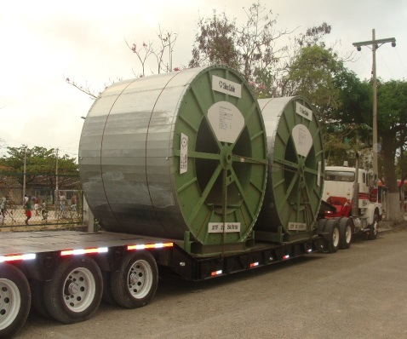
Avance del Proyecto
Recepción suministros:
Stubs y parrillas: Nov/16 – Mar/17
Estructura: Mar/17 – Ene/18
Cable conductor: Jul/17 – Ene/18
SE GIS Oct/17
Transformadores: Dic/17
Reactores Oct/17
Equipo Alta Tensión Jul/17
Sistema secundarios May/17 – Nov/17

Slide 17
Trámite ambiental líneas de transmisión
LÍNEA | RADICACIÓN DAA | SELECCIÓN ALTERNAT DAA ANLA | RADICACIÓN EIA | ENTREGA INFO ADICIONAL | RESOL LICENCIA EIA | INICIO C&M
ANTIOQUIA – MEDELLIN –ANCON SUR EXP 1038 | 1 de Octubre 2015 | 29 de febrero de 2016 | 07 de octubre de 2016 | 28 de diciembre de 2016 | 4 de abril de 2017 | 5 de abril de 2017
PORCE III – SOGAMOSO EXP 1041 | 1 de Octubre 2015 | 11 de Mayo de 2016 | 17 Noviembre de 2016 | 18 de enero de 2017 | 8 de mayo de 2017 | 9 de mayo de 2017
ANTIOQUIA – PORCE III EXP 1039 | 15 de Octubre 2015 | 26 de Mayo de 2016 | 14 de octubre de 2016 | 23 de diciembre de 2016 | 30 de marzo de 2017 | 31 de marzo de 2017
ANTIOQUIA – CERROMATOSO EXP 1040 | 19 de Octubre 2015 | 20 de Mayo de 2016 | 16 de diciembre de 2016 | Pendiente ANLA | 13 de junio de 2017 | 14 de junio de 2017
Notes:
Se debe incluir el mapa de las tres Alternativas

Slide 18
Trámites Ambientales
SUBESTACIÓN | TRÁMITE | PRONUNCIAMIENTO AUTORIDAD AMBIENTAL |  | ESTADO
 |  | Plan | Real
SOGAMOSO | Modificación menor | 15 de abril de 2017 | 16 de julio de 2015 | Aprobado
CERROMATOSO | Régimen de transición | 27 de noviembre de 2017 | 20 de enero de 2016 | Aprobado
ANTIOQUIA | Cesión Parcial de Licencia Ambiental | 16 de agosto de 2016 | Ajuste observaciones EPM al documento de Cesión Parcial de Licencia Ambiental. | Entregado a ANLA
PORCE III | Modificación de Licencia Ambiental | 01 de febrero de 2017 | 29 de marzo de 2017 | EPM aprobó ZODMES (Los Bohíos)
MEDELLÍN | Licencia Ambiental AMA | 03 de enero de 2016 | 4 de abril de 2017 | Estudio ZODMES para aprobación Corantioquia

Slide 19
Hitos importantes
2015
2016
2018
2017
Mayo 2016
Evaluación del DAA por la ANLA y selección de alternativa
Agosto
2015
Elaboración y entrega de DAA a la ANLA
OBTENCIÓN LICENCIA AMBIENTAL
PES:
Entre Ago/18 a Oct/18
Nota: Se solicitará ampliación de 234 días
Mayo 2016 – Octubre 2016
Elaboración y entrega de EIA de acuerdo con la alternativa seleccionada
Se radicaron en
Octubre: Antioquia-Medellín y Antioquia-Porce
Noviembre: Porce –Sogamoso
Diciembre: Antioquia-Cerromatoso
Octubre 2016 – Junio 2017
Evaluación del EIA por parte de la ANLA
Abril 2017 – Octubre 2018
Preconstrucción y construcción
Plazo C&M: 16 meses
Aplica nota de PES
Etapa actual
Permisos y concesiones ambientales

Slide 20
Resumen Cronograma C&M
LÍNEA | ti | tf | PES
Antioquia – Medellín | Abril de 2017 | Julio 2018 | 31 de Agosto 2018
Medellín – Ancón Sur 230 kV | Diciembre de 2017 | Julio 2018 | 31 de Agosto 2018
Intercepción línea existente Occidente – Ancón Sur | Febrero de 2018 | Julio 2018 | 31 de Agosto 2018
Subterránea Medellín – Ancón Sur | Enero de 2018 | Julio 2018 | 31 de Agosto 2018
Porce III – Sogamoso 500 kV | Mayo de 2017 | Agosto 2018 | 30 de Septiembre 2018
Antioquia – Porce III 500 kV | Abril de 2017 | Julio 2018 | 31 de Agosto 2018
Antioquia – Cerromatoso 500 kV | Junio de 2017 | Septiembre 2018 | 30 de Octubre 2018

Slide 21
Resumen Cronograma C&M
SUBESTACIONES | ti | tf | PES
ANTIOQUIA | Abril de 2017 | Julio de 2018 | 31 de agosto 2018
PORCE III | Abril de 2017 | Julio de 2018 | 31 de agosto 2018
SOGAMOSO | Abril de 2017 | Mayo de 2018 | 30 de septiembre 2018
MEDELLÍN | Abril de 2017 | Julio de 2018 | 31 de agosto 2018
CERROMATOSO | Julio de 2017 | Mayo de 2018 | 30 de octubre 2018
ANCÓN SUR | Noviembre de 2017 | Julio de 2018 | 31 de agosto 2018

Slide 22
Aspectos Críticos
Licenciamiento Ambiental
Tiempo respuesta DAA y exigencias adicionales ambientales – sociales – prediales ANLA
Solicitud Ampliación al MME del plazo en 234 días
Coordinación MADS - ANLA – CARs: Retrasos Corantioquia, CAS y MADS sustracciones y levantamiento veda regionales y nacionales y áreas protegidas.
Reuniones con Directores CARs y MADS para agilizar trámites.
Exigencias adicionales arqueología ICANH y demoras aprobación Plan Manejo Arqueológico
Contrato Arqueología con Ingetec
Reuniones con Director ICANH para agilizar trámites.
Oposición Autoridades Locales
Gestión social y relacionamiento con comunidades, autoridades locales y regionales
Tiempo respuesta EIA y solicitud de información Adicional
Reuniones con MADS / ANLA solicitando agilización de la evaluación de los EIA

Slide 23
Aspectos Críticos
Aspectos Sociales
Inadecuado relacionamiento y comunicación con comunidades influenciadas por otros proyectos
Gestión social anticipada y presencia con PBC, MdeO, etc.
Estrategias de comunicación
Oposición comunidades por presencia de SE nuevas o ampliaciones
PIPC y presencia constante personal social en la zona
Grupos opositores, presión ONGs
Cambio nombre proyecto
Gestión social en las regiones
Estrategias de comunicación
Paso del proyecto cerca núcleos poblados (urbanos o rurales)
PIPC y presencia constante personal social en la zona
Tramo subterráneo
Paros y movilizaciones
Anticipación llegada suministros

Slide 24
Aspectos Críticos
Zonas de desmovilización (Ituango y Anorí)
Gestión social anticipada y presencia con PBC, MdeO, etc.
Presencia campos minados
Definición trazado con validación FFMM (Antioquia – Porce)
Acompañamiento FFMM
Extorsión y secuestro C&M
Gestión social anticipada y presencia con PBC, MdeO, etc
Acompañamiento FFMM
Aspectos Técnicos
Simultaneidad de consignaciones para energización de las líneas y subestaciones del proyecto
Aprobación oportuna de las consignaciones solicitadas
Simultaneidad de proyectos en las subestaciones Medellín, Antioquia y Sogamoso con fecha de puesta en servicio
Coordinación conjunta de actividades
Recurso humano disponible
Contratación consultoría y C&M anticipada
Capacitación MdeO calificada (500 linieros)
Coordinación con recursos expatriados (Perú y Chile)

Slide 25
GRACIAS

